Slide 1
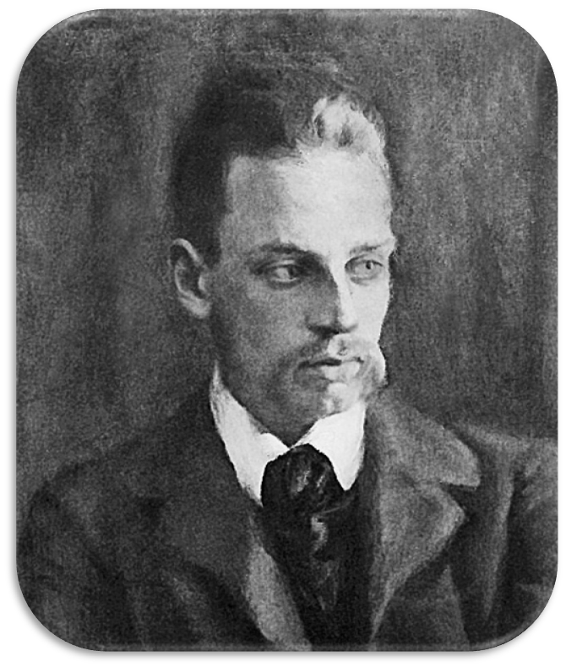

(1875–1926)

Slide 2


Райнер Марія Рільке Народився 4 грудня 1875 в Празі (тоді Австро-Угорщина) в сім'ї чиновника по залізни-чному відомству Йозефа Рільке і Софії Рільке(Ентц).
Справжнє ім'я — Рене Карл Вільгельм Йоган Йозеф Марія Рільке.
Був у батьків первістком, потім в нього з'явився молодший брат. Дитинство і юність не були щасливими — через невдалий шлюб батьків, який розпався 1884 року, коли хлопцеві було 9 років.
Мати, Софія Енц, не могла забути своєї першої дитини — рано померлої дочки, тому трактувала сина як дівчинку, навіть одягала в сукні.

Slide 3

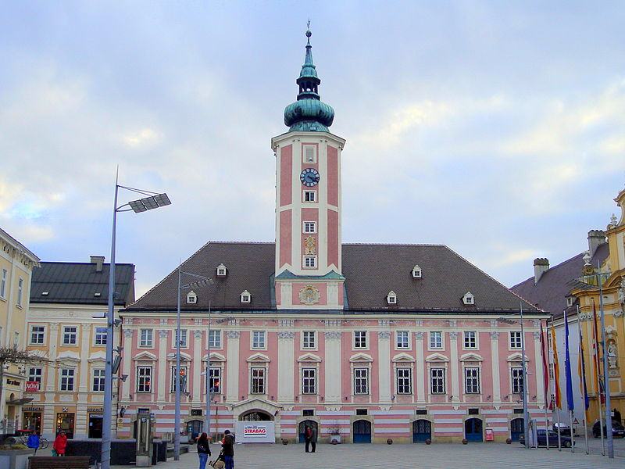
Міська ратуша Санкт-Пельтена
До 1884 року — навчання у початковій школі в Празі. Після розлучення батьків у 1884 році, Рільке залишається під опікою батька.
Батько, Йозеф Рільке, мріяв про військову кар'єру, але мусив стати залізничним чиновником. Тому, всупереч волі сина, 1886 року віддав його до військової академії. 1 вересня 1886 року Рільке вступив у кадетське військове училище у Санкт-Пельтені (поблизу Відня). Тоді ж з'являються перші дитячі вірші.

Slide 4

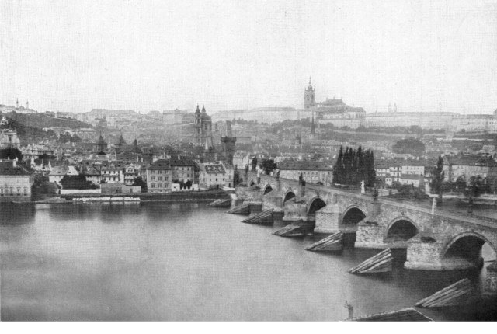
Прага XIX ст.
Після закінчення школи у Санкт-Пельтені з вересня до червня навчався у вищому реальному військовому училищі у Мегріш-Вайскірхені (Граніце у теперішній Чехії), звідки звільнився за станом здоров'я. Молодий Рільке залишив її 1891 року — з допомогою дядька, який оцінив великі здібності небожа. У тому ж році він розпочав навчання у Торговельній академії (торговельне училище) у Лінці, яке припинив у середині наступного року.
1892 — закінчення середньої освіти, підготовка екстерном до екзаменів на атестат зрілості в Празі.

Slide 5

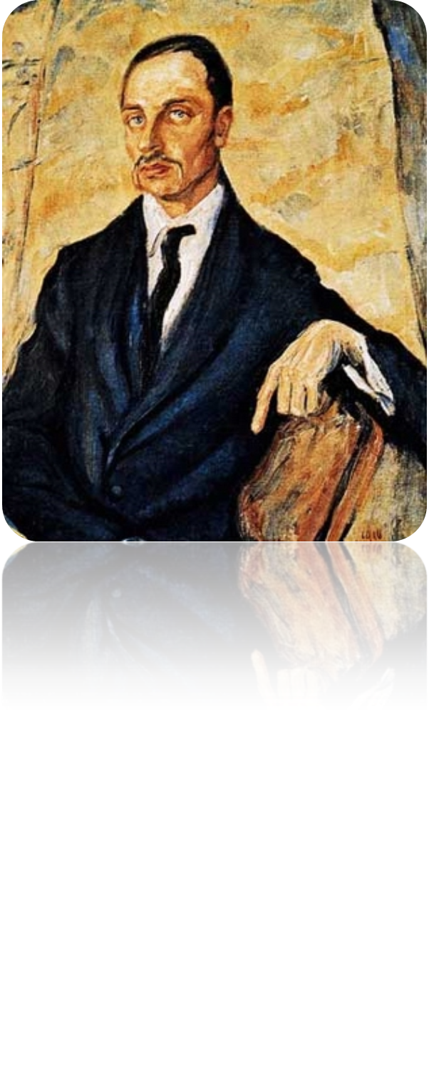
Свої перші вірші поет почав публікувати в празьких газетах вже з 16 років , в 1891 році.
Незважаючи на те , що сам Рільке вважав, що в нього є покликання до мистецтва його батько зажадав , щоб той займався поезією «мимохідь , паралельно військової професії чи юриспруденції ». У січні 1893 Рільке познайомився з племі-нницею чеського поета Юліуса Цойера Валерією фон Давид-Ронфельд . До різдва 1894, на гроші своєї подруги , він випустив присвячений їй поетичну збірку «Життя і пісні». Перша збірка , багато в чому наслідувальна , виявилась невдалою ; через роки , поет вважав за краще не згадувати про неї і навіть наполягав , щоб та була вилучена з книжкових магазинів.

Slide 6

Через рік Рільке закінчує середню освіту. Виходить книга імпресіоністичних віршів «Жертви ларам» , задумана як поетична прогулянка по рідному місту Рільке. Книга засвідчила стрімке зростання ліричного таланту поета-початківця : вірші збірки відрізняються простотою , а в найбільш вдалих з них вже помітно віртуозне поєднання музикальності і конкретності образу , взагалі характерне для творчої манери поета. Вірші , що увійшли до книги , навіяні подіями з історії Чехії , чеським фольклором або ж являють собою поетичні описи будівель старого міста. «Жертви ларам» виявилися своєрідним проща-нням поета з батьківщиною : наприкінці вересня 1896 Рільке , остаточно вирішив присвятити себе мистецтву , порвав зі своєю сім'єю і був змушений виїхати з Праги

Slide 7

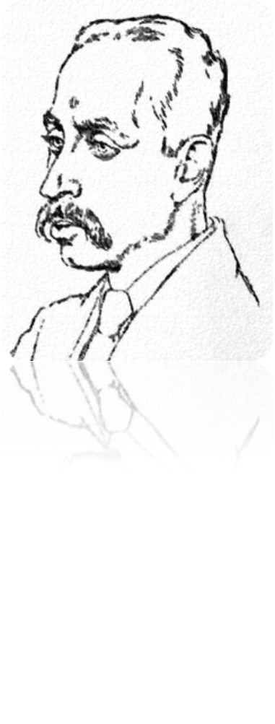
Кілька років Рільке проводить у подорожах: він відправляється в Мюнхен , де два семестри вивчає філософію в місцевому університеті ( 1896-97 ) , потім переїжджає в Берлін. Навесні 1898 поет здійснює поїздку по Італії. У ці роки з'являються дві збірки поета. У віршах книги «Вінчаний снами» (1896) , слідуючи літературній моді кінця століття , Рільке прагне відмовитися від повсякденної дійсності , центром його поезії стає внутрішній світ людини , головними темами збірника є сон , мрія. Збірка «Святвечір» розвиває теми й образи попередньої книги , провідним тут стає мотив очікування ( очікування любові , материнства , різдвяного свята , очікування повороту у творчості )
Під час першої недовгої подорожі (квітень-травень 1899 року) він побував у Москві й Петербурзі, де в основному знайомився з російською культурою. Найбільш хвилюючою подією в Москві стали для Рільке відвідини Льва Толстого. Друга, триваліша подорож, охоплювала весну й літо 1900 року. Поет продовжує вивчення російської культури й знову, цього разу в Ясній Поляні, відвідує Толстого. З Ясної Поляни Рільке їде в Україну і на початку червня 1900 року прибуває до Києва, де живе близько двох тижнів.

Slide 8
Рільке вивчав російську мову, захоплено читав класиків російської літератури й перекладав німецькою мовою Лермонтова, Достоєвського, Чехова та інших письменників. З глибоким інтересом і любов'ю вивчав поет "давні церкви й собори, в яких багато старих картин і дорогоцінних реліквій". Києво-Печерська лавра згадується в "Книзі годин" у колі безсмертних творінь людства - Венеції, Рима, Флоренції, Пізи й Троїце-Сергієвої лаври. У свідомості поета знову й знову постає образ церкви ("церкви десь на сході"), який у поезії "Ти монастир Господніх ран" чітко прибирає форму Києво-Печерської лаври.
Рільке написав також два оповідання з українського побуту - "Як старий Тимофій умирав співаючи" та "Пісня про Правду" (1900). Персонажів цих оповідань ріднить любов до народної української пісні - швець Петро і старий Тимофій дбають, щоб пісня, в якій живе душа народу, не вмерла. Приваблювала Рільке й постать Т. Шевченка. Поет познайомився з творами Кобзаря в російських перекладах, а під час мандрів Україною відвідав його могилу в Каневі.

Slide 9

Рільке мав великий вплив на модерну поезію різних народів, у тому числі й на українську.
Враження Рільке з відвідин України 1899 і 1900 років позначилися на циклі «Книга про чернече життя», збірці «Часослов», як також на книжці коротких розповідей «Про Господа Бога та інше» (1900) (передусім два оповідання з української тематики — «Як старий Тимофій умирав співаючи» та «Пісня про правду»).
Враженнями цієї подорожі навіяні вірші Рільке з «Книги про паломництво» (зокрема, поема «Карл XII, шведський король, їде степами України»).
Зацікавившися тоді «Словом о полку Ігоревім», Рільке переклав його у 1902–1904 роках (опубліковано 1930 року).
Твори Рільке перекладали українською мовою Микола Зеров, Микола Лукаш, Майк Йогансен, О. Луцький, Юрій Клен, Леонід Мосендз, Михайло Орест, Р. Курінна, О. Зуєвський, Микола Бажан, Дмитро Павличко, Василь Стус, Мойсей Фішбейн, Б.-І. Антонич та інші.
Окремою збіркою вийшли переклади Р. Б. Кравцева під назвою «Речі й образи» (1947).
Про Рільке й Україну писали Євген-Юлій Пеленський (1935) й Олекса Ізарський (1952).

Slide 10

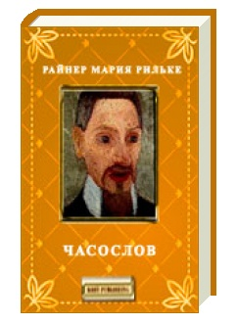
Результатом двох російських подорожей стала збірка «Книга Годин» , написаний у формі щоденника православного монаха . Три книги «Книги Годин» - «Книга про чернече життя » , «Книга паломництва » , «Книга про злидні та смерть» — були створені в 1899 , 1900 і 1902 роках відповідно і вийшли під однією обкладинкою в 1905 році. У «Книзі годин» вигадливо переплелися враження від подорожей по Росії , сліди захоплення німецької містикою і , почасти , романтичні інтонації. Вперше поет ставить перед собою завдання філософського осмислення світу . Багато віршів «Книги Годин» схожі на молитви.

Slide 11


Ще на межі XX століття в Рільке виникає напружений інтерес до художнього пізнання і відтворення реального світу. Його "жадоба реального" знайшла стримане й концентроване вираження в книзі "Нові поезії" (1907-1908), яка вирізняється одухотвореною предметністю образів, витонченою і динамічною пластичністю мови.

Slide 12

Цей твір із першої частини "Нових поезій" є яскравим прикладом використання і переосмислення Рільке давнього міфу, він образно втілює авторські роздуми про сутність мистецтва та його покликання.
Орфей, син музи Калліопи і бога Аполлона, легендарний співець і музикант, був наділений магічною силою, якій підкорялися не тільки люди, а й боги та природа. Коли Еврідіка, ніжно кохана дружина Орфея, померла від укусу змії, він вирушив за нею в Аїд, царство мертвих. Володар підземного царства, скорений грою Орфея, пообіцяв йому повернути Еврідіку на землю, якщо Орфей на зворотному шляху не оглянеться на дружину, доки не увійде у свій дім. Бог-посланець Гермес супроводжує Еврідіку в її поверненні на землю, але щасливий Орфей, не втримавшись, порушує заборону, і Еврідіка знову зникає в царстві мертвих.
Цей вірш — перше звертання Рільке до образу Орфея, який став для нього уособленням поезії, її високої місії. Утім, Орфей тут ще ніби не цілком впевнений, що силою свого поетичного слова він справді здатен повернути з небуття кохану, дати життя речам і явищам, створити свій світ. Тому він обертається і втрачає Еврідіку.
Мотив трагічного розладу у взаєминах чоловіка й жінки, який завжди був одним із провідних у творчості Рільке ("Самотність", "Осінній день", "Тиша" тощо), знаходить у поезії "Орфей, Еврідіка, Гермес" подальшого розвитку. Кордон між чоловіком і жінкою виявляється кордоном між життям і смертю, який не може подолати Орфей.

Slide 13

Напередодні й під час Першої світової війни Рільке пережив тривалу кризу, яка лише іноді переривалася спалахами творчої активності. Він багато, майже безперервно мандрував - Іспанією, Північною Африкою, країнами Центральної Європи, ніде надовго не затримуючись, за винятком замку Дуїно на Адріатиці, де 1912 року розпочав створювати цикл "Дуїнянських елегій", завершення якого з часом стало справою всього його життя. Сам поет надавав цим творам (загалом їх дванадцять) особливого значення і ніколи не публікував їх поодинці аж до 1922 року.
Рільке дуже болісно сприйняв початок Першої світової війни. Війна, писав він в одному з листів 1915 року, це "гора страждань, на яку ми продовжуємо здиратися". Він бачив лише "непомірну рану, на яку перетворилася вся Європа", думав про "масову смерть людей, що відбувається щоденно і щохвилинно". Сходить нанівець його творчість, жорстоким випробуванням піддаються його гуманістичні переконання.

Slide 14

У післявоєнний період Рільке прагне писати вірші, які увібрали б усі його попередні пошуки й здобутки; як ніколи, великого значення набуває для митця традиція німецької філософської лірики. У той же час у його поезії загострюється сприйняття сучасності як світу, що остаточно втрачає свій справжній, "людський зміст". Поетичне слово залишається для нього єдиним засобом чинити опір дегуманізації. Однак трагізм "Дуїнянських елегій" не переходить у відчай, поет зберігає віру в можливість відновлення повноцінного буття. Рільке здавалося, що в душах людей мають зникнути кордони між людиною і речами, що всі аспекти людського буття, в тому числі любов і смерть, втратять свою полярність і включаться в якийсь єдиний "внутрішній простір світу".
Найповнішого вираження мотиви, властиві пізній творчості Рільке, набули в поетичному циклі "Сонети до Орфея" (1922).
Звільнившись від "важкості" "Дуїнянських елегій", вірш Рільке став прозорим, точним у виборі зображувальних засобів.
Основною темою "Сонетів" є мистецтво - поет доходить висновку, що збереження гармонії є можливим тільки завдяки жертовній силі мистецтва й творчій енергії людини. У поезію Рільке знову повертається Бог - вершина Всесвіту, але тепер це "дзвінкий" бог Орфей, поет-співець, який зливається з образом поета Рільке. Вже в першому сонеті циклу - "Ось дерево звелось..." Орфей втілює силу поезії, що активно сприяє перетворенню хаосу на світ гармонії форм і образів, справжній "людський світ". Мистецтво, як будівничий спів Орфея, здатне одухотворити світ, звести високий і міцний храм добра й краси.
У "Сонетах до Орфея" поет піднявся з безодні сумнівів і відчаю і утвердив початкову основу свого поетичного таланту - думку про красу буття: "Бути на землі - прекрасно".

Slide 15

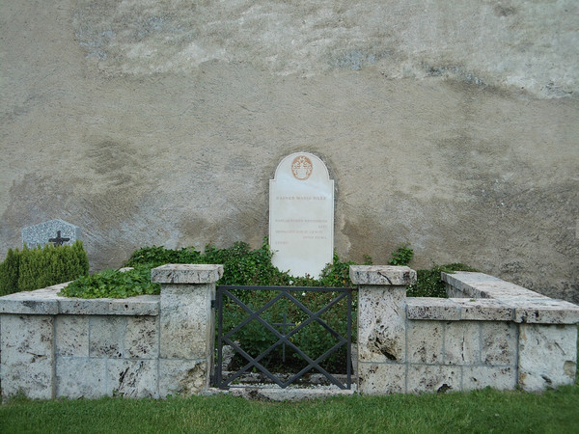
Могила Рільке біля стіни церкви Сан-Роман
Наприкінці життя Рільке працював не так багато (тяжка хвороба лейкемія нагадувала про себе дедалі тривалішими нападами), але на диво легко, майже без чернеток. Незадовго до смерті він написав книгу віршів французькою мовою.
Помер Райнер Марія Рільке 1926 року у Швейцарії.

Slide 16

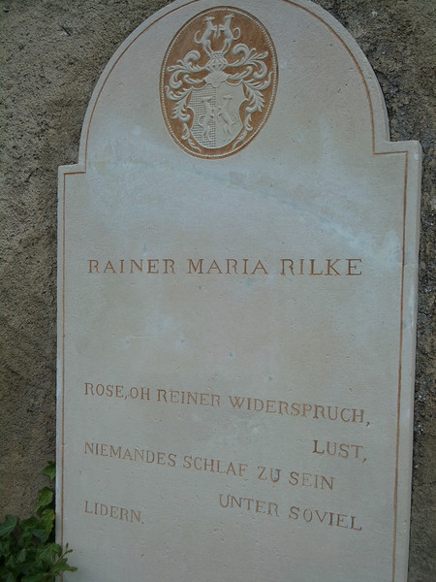
Rose, oh reiner Widerspruch, Lust,
Niemandes Schlaf zu sein unter soviel Lidern.
(Роза, о чистая двойственность чувств, каприз:
Быть ничьим сном под тяжестью стольких век).

